Slide 1
Přírodní látky Lipidy
Zuzana Hegrová
Tvs - ch

Slide 2
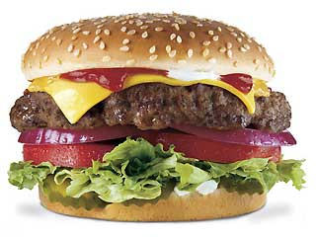
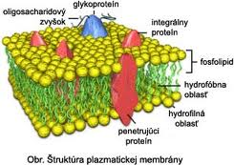
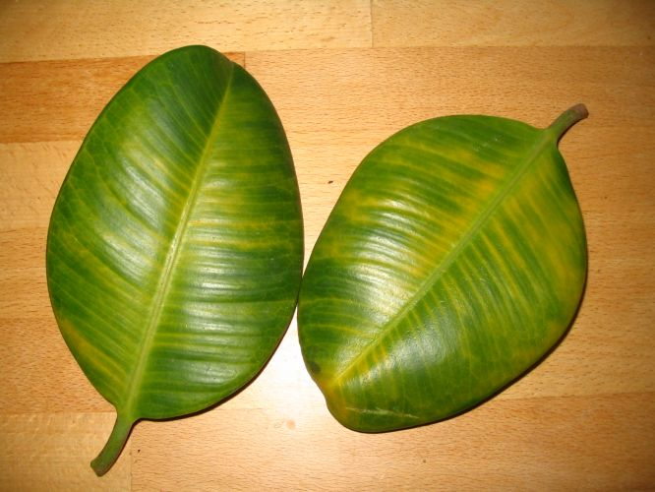
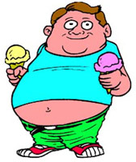
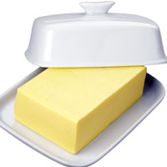
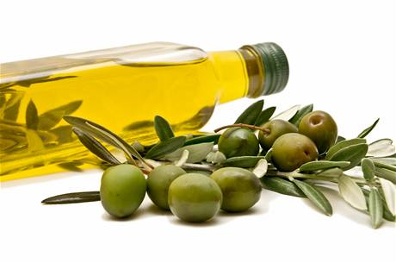
Kde se lipidy nachází?
Lipos = z řeckého slova tuk
Přírodní nepolární sloučeniny
Notes:
Membrána
http://www.google.cz/imgres?q=plazmatick%C3%A1+membr%C3%A1ny&hl=cs&biw=1366&bih=535&tbm=isch&tbnid=XVCF1k49sFIn6M:&imgrefurl=http://www.bioweb.genezis.eu/%3Fcat%3D2%26file%3Dbiomembrany&docid=H2qlulmTQBKiUM&imgurl=http://www.bioweb.genezis.eu/bunka/cytomorfologia/membrana.jpg&w=307&h=217&ei=fNIQT-CvDOaI4gT605H8Aw&zoom=1
Kluk
http://t0.gstatic.com/images?q=tbn:ANd9GcSde4TyuETkZ42P3HKGYtYpUJSXBPbYM-NZooXH9j2iv5o8Ei9sW2sqodha
List
http://t3.gstatic.com/images?q=tbn:ANd9GcTYLMr1vYFVLdlK9XQyNYKLq9GCvXB2hVH_u_uTK0M504XILhIT
Maslo
http://t3.gstatic.com/images?q=tbn:ANd9GcTonMgUf-3HzoEnwQx41D8kolzSahFWaLLtnmj0Vp-c-TL_Lgih
Hambáč
http://www.sodahead.com/fun/who-is-the-freakiest-saturday-morning-monster/question-1307157/
Olej
http://i.lidovky.cz/10/041/lngal/GLU324891_olej.jpg

Slide 3
(Ne)Rozpustné ve vodě?
Pokus 1:
do 3 zkumavek dáme 1 ml rostlinného oleje
do první zkumavky nalijeme 5 ml vody
do druhé 5 ml benzen
do třetí chloroform
Co se stalo?
lipidy nejsou rozpustné ve vodě - hydrofobní, jsou rozpustné v nepolárních organických rozpouštědlech
Notes:
žárovka
http://www.google.cz/imgres?q=my%C5%A1len%C3%AD&hl=cs&biw=1366&bih=535&tbm=isch&tbnid=jjrCqda-vnglVM:&imgrefurl=http://www.obesity-news.cz/%3Fid%3D98&docid=OjMFmVc_ASFotM&imgurl=http://www.obesity-news.cz/pics/test_0806.jpg&w=220&h=220&ei=FNUQT7aHIMH34QSWip3VAw&zoom=1

Slide 4
Hlavní biologické funkce lipidů
Součást biologických membrán
Hlavní zásobárna energie
Izolační bariera
Ochranný obal organismů či buněk vůči infekci nebo dehydrataci
Prekurzory látek např. vitamínů, hormonů

Slide 5
Dělení lipidů
Jednoduché lipidy
Acyglyceroly
Vosky
Složené lipidy
Glykoacylglyceroly
Fosfoacylglyceroly
Odvozené lipidy
Terpeny (isoprenoidy)
Steroidy
všechny lipidy obsahují:
mastné kyseliny
+
alkohol

Slide 6
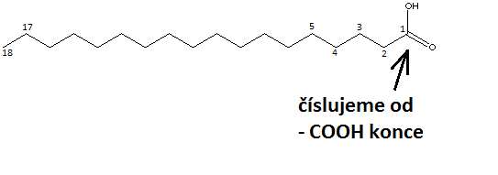
Mastné kyseliny MK
= mnohouhlíkaté alifatické monokarboxylové K

Slide 7
V přírodě se nejčastěji vyskytují MK :
S lineárním řetězcem se sudým počtem atomů tzv. vyšší MK s C₁₂₋₂₄
kyselina palmitová C₁₅H₃₁COOH
kyselina stearová C₁₇H₃₅COOH
nenasycené obvykle MK C₁₈₋₂₄
kyselina olejová C₁₇H₃₃COOH
Obsahující 2 či více dvojných vazeb (vazby izolované, umístěné ve středu molekuly)
kyselina linolová C₁₇H₃₁COOH

Slide 8
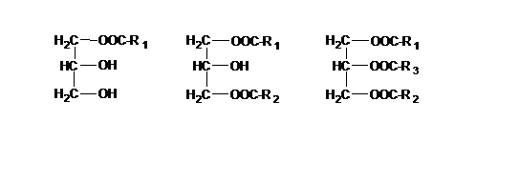
Jednoduché lipidy Acylglyceroly = glyceridy
Estery trihydroxyalkoholu glycerolu
+
mastných kyselin
Monoacylglycerol Diacylglyceroly Triaclyglyceroly

Slide 9
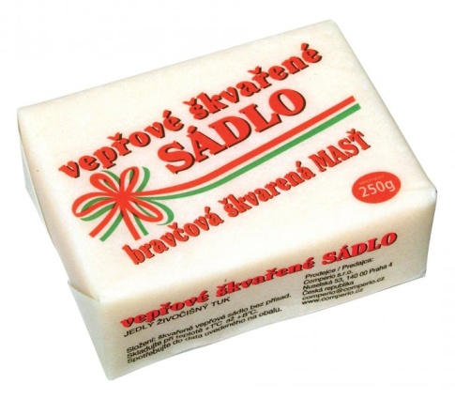
Jednoduché lipidy Acylglyceroly dělíme
Neutrální tuky
pevné
převážně nasycené MK
Neutrální oleje
kapalné
obsahuje více nenasycených MK (zdravější)
Rostlinné
Rostlinné oleje, tuky (margariny)
obsahují více nenasycených MK (mají více příznivější vliv na naše zdraví, než tuky živočišné).
Živočišné
Živočišné tuky (sádlo, máslo), v sušenkách, v sladkém pečivu apod.
Notes:
Olej:
http://t0.gstatic.com/images?q=tbn:ANd9GcQJA4miUr6_OZQiVvL7zz9CHbFkyKsGOOIgGZRcy7Qzc_q0mKy_
Sádlo
http://www.potravinydomu.cz/data/n/Q/W/phpnQW9Ji.jpg

Slide 10
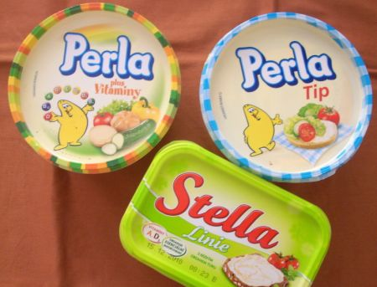
Jednoduché lipidy Máslo/margarín
Máslo
Margarín
82 -84% mléčného tuku
hodně nasycených MK
obsahuje cholesterol
+ obsahuje cholesterol
+ 70-75% rostlinného tuku
+ nenasycené MK
+ neobsahuje cholesterol
barviva
konzervační látky
trans MK
Notes:
Maslo
http://t3.gstatic.com/images?q=tbn:ANd9GcTonMgUf-3HzoEnwQx41D8kolzSahFWaLLtnmj0Vp-c-TL_Lgih
Margaríny
http://cms.tvujdum.cz/userdata/images/473253.jpg

Slide 11
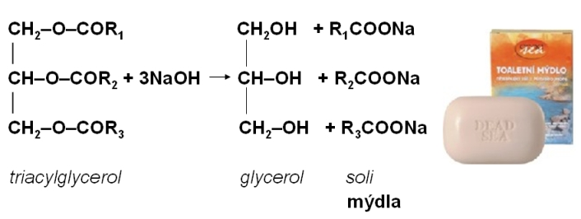
Jednoduché lipidy Acylglyceroly a rekce
Alkalická hydrolýza – zmýdelňování
vzniká směs solí MK (mýdla) + glycerol
Notes:
sszdra-karvina.cz

Slide 12
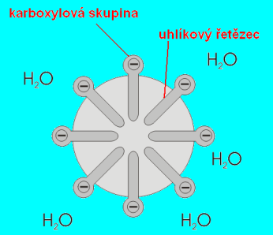
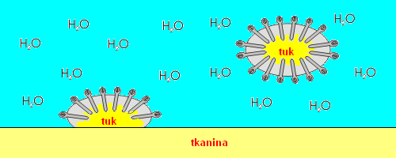
Jednoduché lipidy Jak mýdlo funguje?
Mýdlo složeno
z hydrofobní, nepolární části (uhlovodíkový řetězec)
z hydrofilní polární části (karboxylová skupina)
Ve vodě z mýdla vznikají miceli
Při kontaktu s tukem micela pohltí tuk
do svého nitra a celý ho obalí.
Díky polární části molekuly
se tuk převede do roztoku.
Notes:
http://cs.wikipedia.org/wiki/Soubor:Mydlo_micela.png

Slide 13
Jednoduché lipidy Acylglyceroly a rekce
Kyselá hydrolýza
vzniká směs MK + glycerol

Slide 14
Jednoduché lipidy Acylglyceroly a rekce
Žluknutí tuků
působením tepla, světla a mikroorganismů
oxidace dvojných vazeb nenasycených MK
vzniká kyselina máselná, aldehydy, ketony
žluklý tuk
nepříjemně zapáchá
je hořký
Tekuté oleje jsou více náchylnější k žluknutí, než pevné tuky

Slide 15
Jednoduché lipidy Acylglyceroly a rekce
Ztužování tuků pro výrobu margarínů
výroba pevných tuků z kapalných hydrogenací
jsou odolnější vůči žluknutí
nemají nepříjemný zápach jako některé oleje
jsou snadno roztíratelné

Slide 16
Jednoduché lipidy Vosky
Estery vyšších mastných kyselin
+
Vyšších alkoholů
Př. kyselina: kyselina cerotová (C₂₆ ), kyselina myriková (C₃₀ )
Př. alkohol: cetylalkohol (C₁₁ ), cerylalkohol (C₂₂)

Slide 17
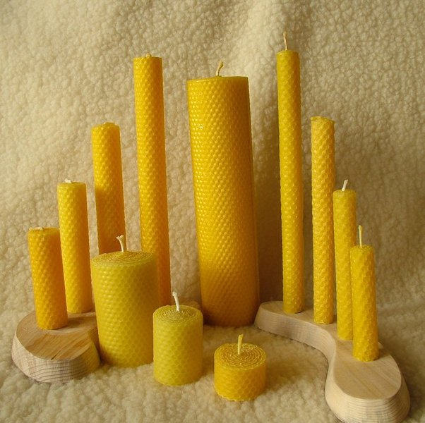
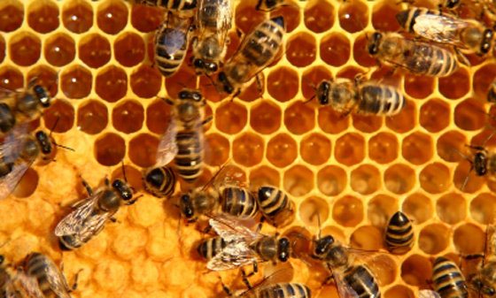
Jednoduché lipidy Vosky
Znáte myricylpalmitát ? Určitě jste se s ním již setkali….. ☺
VČELÍ VOSK
Notes:
redmoonmusings.com
ignis.cz

Slide 18
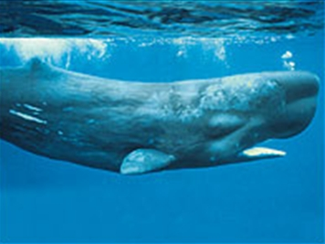
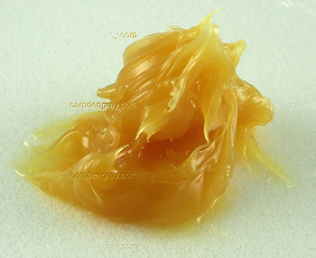
Jednoduché lipidy Vosky vlastnosti
nerozpustné ve vodě
stabilní vůči hydrolýze
pro živočichy nestravitelné
u rostlin: ochranná vrstva na listech a plodech
u živočichů: vosk ovčí vlny lanolin (vodovzdorný), včelí vosk, vorvaňovina
body tání jsou vysoké 50-85º C
Notes:
Lanolin
http://www.camdengrey.com/mm5/graphics/00000001/LANO.jpg
Vorvaň
http://www.sszdra-karvina.cz/bunka/che/09lip/obr/vorv.jpg

Slide 19
Přírodní látky Lipidy II

Slide 20
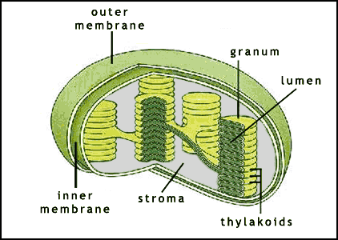
Složené lipidy Glykoacylglyceroly
součástí rostlinných membrán
př. u thylakoidních membrán v chloroplastech
Notes:
http://images.tutorvista.com/content/feed/tvcs/chloroplastCartoon.gif

Slide 21
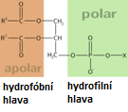
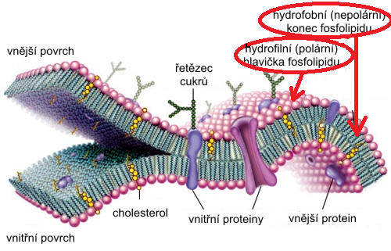
Složené lipidy Fosfoacylglyceroly (fosfolipidy)
komponenty biologických membrán
nejjednodušší fosfolipid kyselina fosfatidová
dvě odlišné části
Hydrofobní část – MK
Hydrofilní část – k. fosforečná

Slide 22
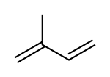
Odvozené lipidy Terpeny (isoprenoidy)
podoba lipidům: hydrofobní charakter
společný základ: monomerní jednotka isopren
monoterpeny (2 isoprenové jednotky)
sekviterpeny (3 isoprenové jednotky)
diterpeny (4 isoprenové jednotky)
triterpeny (6 isoprenových jednotek)
tetraterpeny (8 isoprenových jednotek)
polyterpeny (poly isoprenových jednotek)

Slide 23
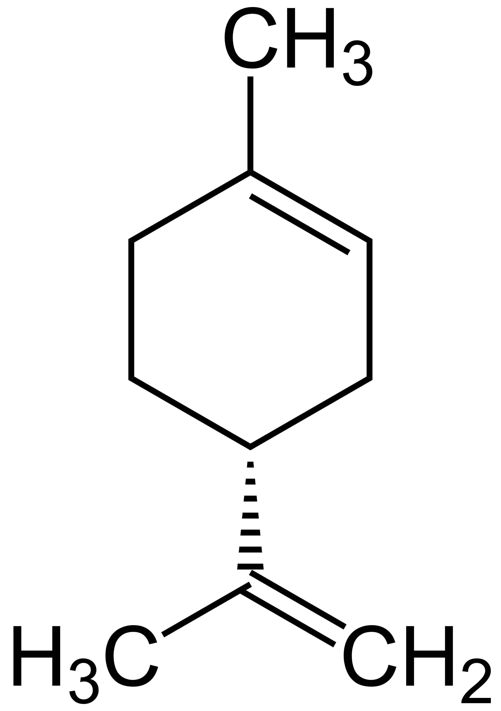
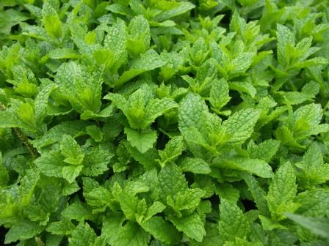
Odvozené lipidy Monoterpeny
limonen v pomerančové kůře
mentol v mátě peprné
Notes:
Limonen
http://upload.wikimedia.org/wikipedia/commons/9/93/Limonen.png
Máta
http://bmprofit.cz/obrazky/recepty/mata2.JPG

Slide 24
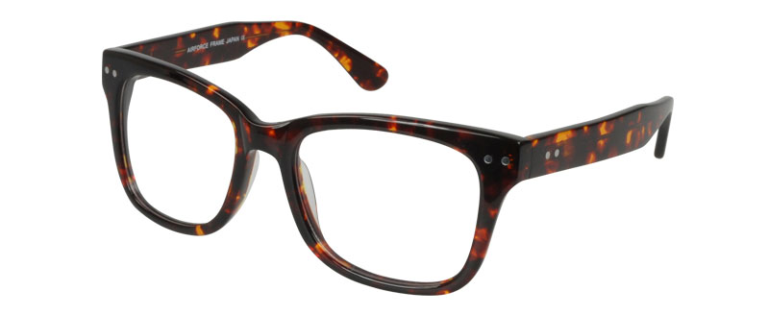
Odvozené lipidy Diterpeny
vitamin A (retinol)
pro tvorbu rodopsinu
fytol
esterově vázán k chlorofilu
Notes:
Brýle
http://www.google.cz/imgres?q=br%C3%BDle&hl=cs&sa=X&biw=1366&bih=535&tbm=isch&prmd=imvnsr&tbnid=-q7SPV3Iz5e7zM:&imgrefurl=http://www.bryle-domu.cz/dioptricke-bryle-retro.html&docid=VoWpmesmXm9LVM&imgurl=http://www.bryle-domu.cz/images/catalog/products/retro-f9-full.jpg&w=800&h=328&ei=_tsQT9rLFMmM4gT776SgBw&zoom=1

Slide 25
Odvozené lipidy Triterpeny
skvalen
prekurzor steroidů, poprvé izolován z jater žraloka

Slide 26
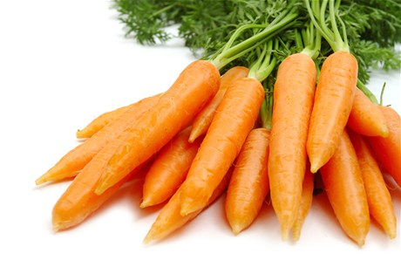
Odvozené lipidy Tetraterpeny
barviva
v listech zelených rostlin, kořen mrkve, kukuřičná zrna, vaječný žloutek
velmi nepolární sloučeniny
rostlinného původu
karotenoidy př. β – karoten (=provitamin A)
Notes:
Mrkev
http://i.lidovky.cz/11/043/lngal/GLU3abf80_mrkev4.jpg

Slide 27
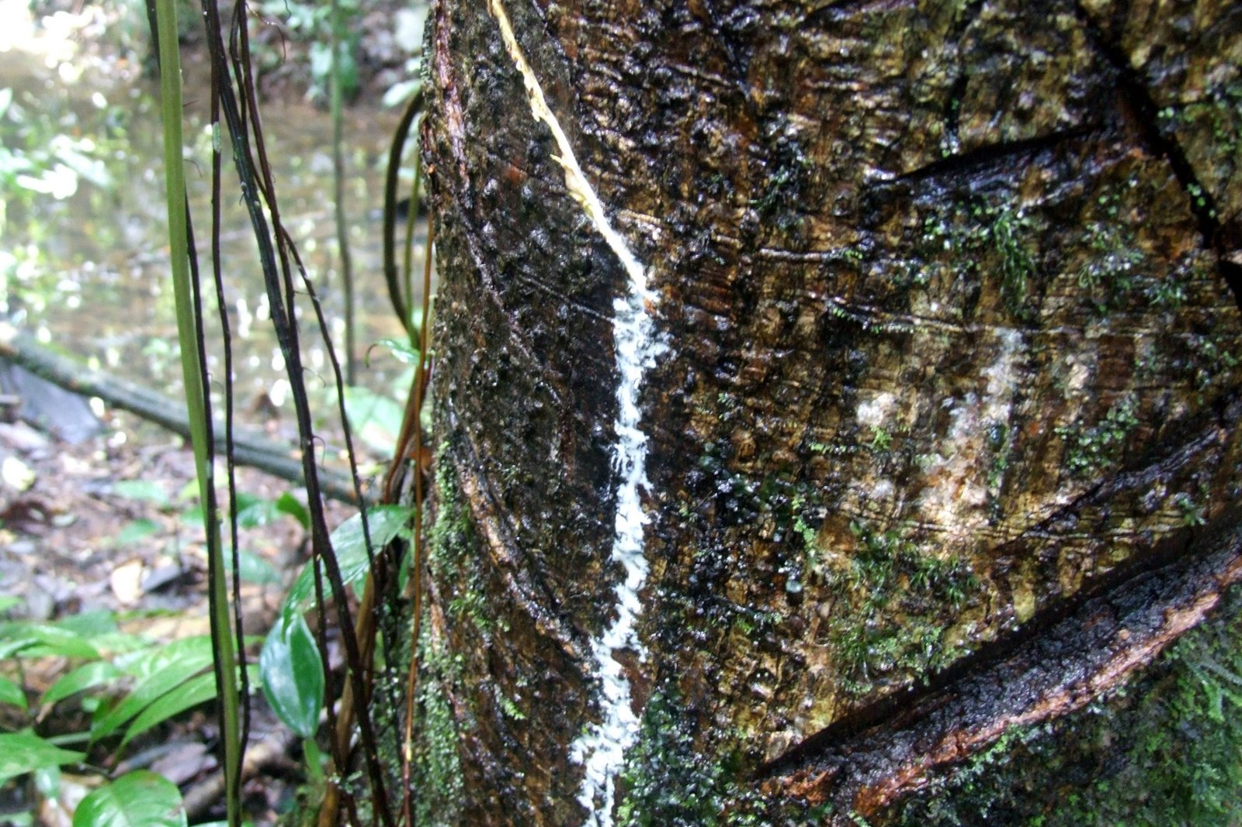
Odvozené lipidy Polyterpeny
přírodní kaučuk mléčná šťáva některých rostlin tzv. latex
Notes:
Latex
http://www.prirodni-matrace.cz/materialy-pro-prirodni-matrace/picts/latex/LATEX16.jpg

Slide 28
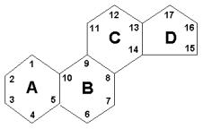
Odvozené lipidy Steroidy
vznikají z izoprenoidů
fyzikálně chemickými vlastnostmi podobný lipidům
společným základem steran
Notes:
Steran
http://sci.muni.cz/ptacek/Chemie-bar_soubory/image038.jpg

Slide 29
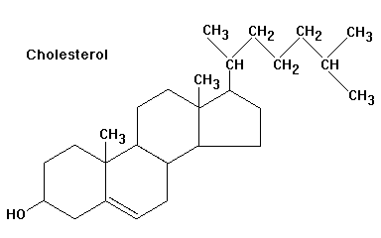
Odvozené lipidy Steroidy
Steran + uhlovodíkový řetězec v pozici 17
+ hydroxoskupina v pozici 3
steroly
nejznámější : cholesterol
Notes:
http://www.raw-milk-facts.com/images/Cholesterol2.gif

Slide 30
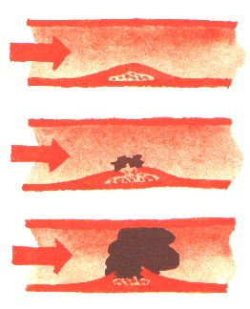
± Cholesterol
„Hodný cholesterol“ (HDL)
ochranná funkce, krev zbavuje nadbytečného
cholesterolu (odvádí ho zpět do jater, kde je
metabolizován)
„Zlý cholesterol“ (LDL)
způsobuje usazování nadbytečného cholesterolu v
cévních stěnách, tím cévy ztrácejí pružnost a zužuje
se prostor pro průtok krve → Ateroskleróza
Notes:
http://dooktor.pl/image_atta/art/M17txg85m6c6uATEQSm0LqDU29l8jl.jpg

Slide 31
Pokus: Liebermannův-Buchardův test na obsah cholesterolu
Postup:
k 10 kapkám roztoku tuku přidat 3 kapky acetanhydridu a 1 kapku konc. kyseliny sírové.
Test je pozitivní, pokud se objeví zelené zbarvení (živočišných tuků)
podle intenzity lze posoudit obsah cholesterolu

Slide 32
Děkuji za pozornost

